Slide 1
2016暑期算法集训
第11日
数据结构3
分块、莫队、乱搞、***
Notes:
预览及使用此模板前先下载英文Segoe Script、中文新蒂小丸子小学版字体，预览效果会更加美观！

Slide 2
分块、莫队、乱搞
每组数据第一行一个正整数N（N<=50000）,表示敌人有N个工兵营地，接下来有N个正整数,第i个正整数ai代表第i个工兵营地里开始时有ai个人（1<=ai<=50）。
接下来每行有一条命令，命令有4种形式：
(1) Add i j,i和j为正整数,表示第i个营地增加j个人（j不超过30）
(2)Sub i j ,i和j为正整数,表示第i个营地减少j个人（j不超过30）;
(3)Query i j ,i和j为正整数,i<=j，表示询问第i到第j个营地的总人数;
(4)End 表示结束，这条命令在每组数据最后出现;

Slide 3
分块、莫队、乱搞
分块算法的核心：
块内暴力，块外暴力。
对于每组询问，最多sqrt(N)个块及sqrt(N)个点需要被暴力。
对于每次修改，最多修改块内的sqrt(N)个点

Slide 4
分块、莫队、乱搞
给你一个长度为N的序列，有N个询问，每次询问区间[L,R]之间，哪个数字出现频率最高。
N<=10000,M<=20000

Slide 5
分块、莫队、乱搞
莫队算法的核心
利用[L,R]和[L,R+1]的细微差别来计算结果，而非暴力枚举整个区间。

Slide 6
分块、莫队、乱搞
输入文件第一行包含两个整数N和M。
第二行N个整数，表示初始队列中弹珠的颜色。
接下来M行，每行的形式为“Q L R”或“R x c”，“Q L R”表示A想知道从队列第L个弹珠到第R个弹珠中，一共有多少不同颜色的弹珠，“R x c”表示A把x位置上的弹珠换成了c颜色。

Slide 7
分块、莫队、乱搞
乱搞的核心：
熟练掌握复杂度分析和各种初级数据结构

Slide 8
分块、莫队、乱搞
某天，Lostmonkey发明了一种超级弹力装置，为了在他的绵羊朋友面前显摆，他邀请小绵羊一起玩个游戏。游戏一开始，Lostmonkey在地上沿着一条直线摆上n个装置，每个装置设定初始弹力系数ki，当绵羊达到第i个装置时，它会往后弹ki步，达到第i+ki个装置，若不存在第i+ki个装置，则绵羊被弹飞。绵羊想知道当它从第i个装置起步时，被弹几次后会被弹飞。为了使得游戏更有趣，Lostmonkey可以修改某个弹力装置的弹力系数，任何时候弹力系数均为正整数。

Slide 9
分块、莫队、乱搞
给定n长的序列
下面n个数给出这个序列
m个询问
下面m行给出询问的区间。
对于一个询问，输出这个区间内的任意子段的gcd 和。

Slide 10
分块、莫队、乱搞
给出斐波那契数列的前k位，k不超过40，找出最小的正整数n，满足F(n)的前k位与给定数的前k位相同，斐波那契数列的项数不超过100000。

Slide 11
分块、莫队、乱搞
给定一个序列 1、查询一个L到R的区间内的第K大（小）值。2、修改一个值。

Slide 12
Splay

Slide 13
Splay
给定一个序列 1、查询一个L到R的区间内的第K大（小）值。2、修改一个值。

Slide 14
Splay
1. 将 [L, R] 这个区间内的所有数加上 V。
2. 将 [L,R] 这个区间翻转，比如 1 2 3 4 变成 4 3 2 1。
3. 求 [L,R] 这个区间中的最大值。
最开始所有元素都是 0。

Slide 15
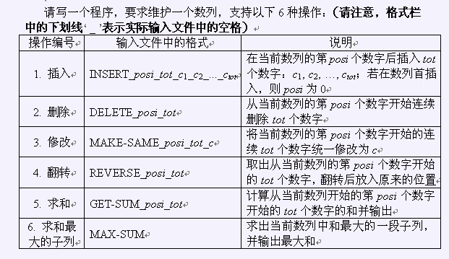
Splay

Slide 16
Splay
http://www.cnblogs.com/arbitrary/p/3253015.html

